Slide 1
Příklad úvodní a průpravné části hodiny
Strečink (protahovací cvičení – principy, příklady)
Švihová cvičení (využití míčů, ball-handling)
Rozcvičení v pohybu (honičky, honičky s použitím
driblingu, štafetové závody apod.)

Slide 2
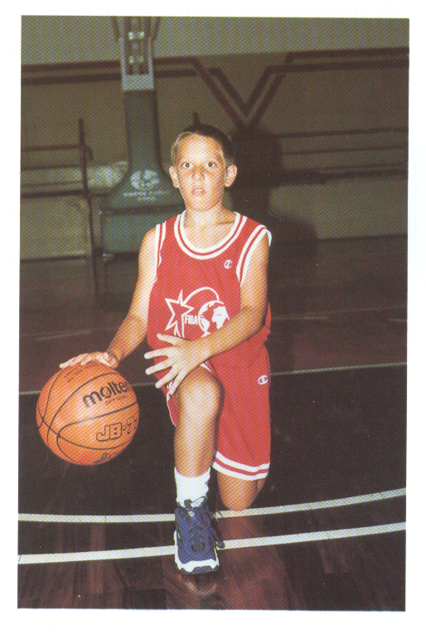
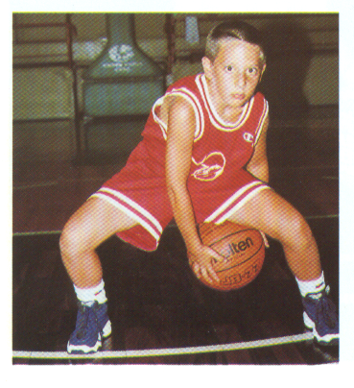
Příklady dovedností s míčem na místě (= ball-handling)

